Slide 1
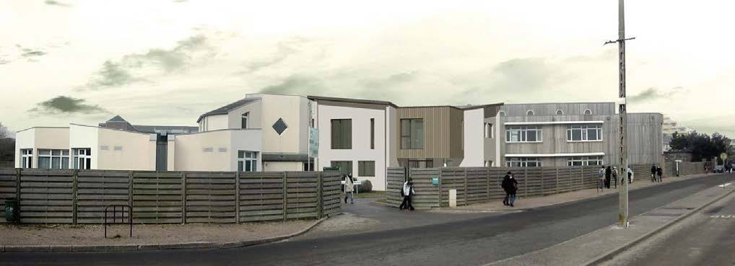
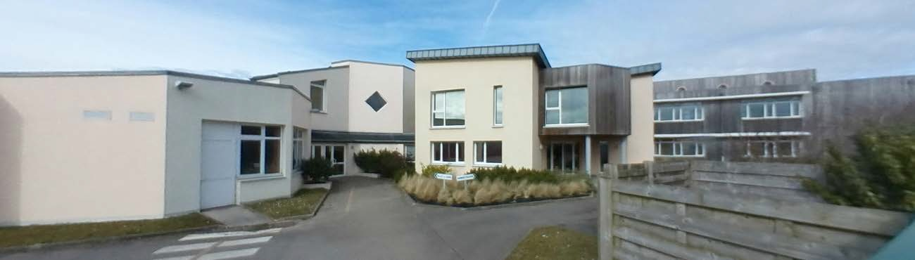
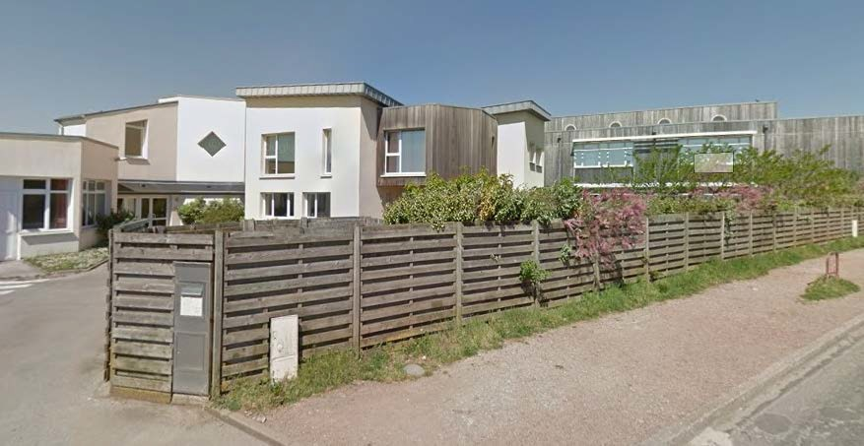
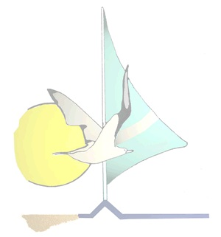
Journée Portes Ouvertes
IFMK Berck-sur-Mer
25-01-25
Claude SCHANG
Directeur Pédagogique IFMK

Slide 2
Bienvenue à Berck-sur-Mer
Station balnéaire de la Côte d’Opale (15000 habitants)
  Rencontres internationales de Cerfs Volants (12 au 21 avril 2025)
  Baie d’Authie (colonie de phoques)
Ville thérapeutique
  Centres de référence en rééducation et réadaptation

Slide 3
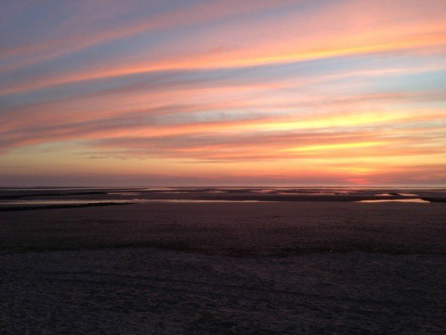
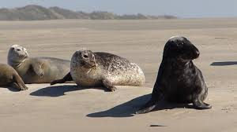
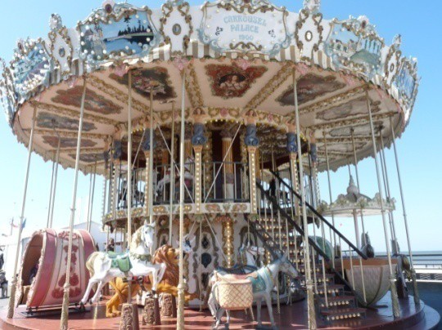
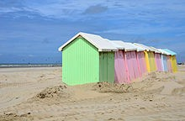
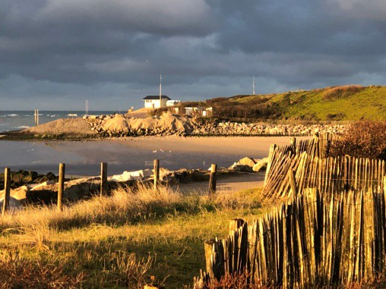
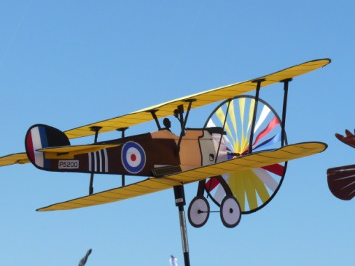
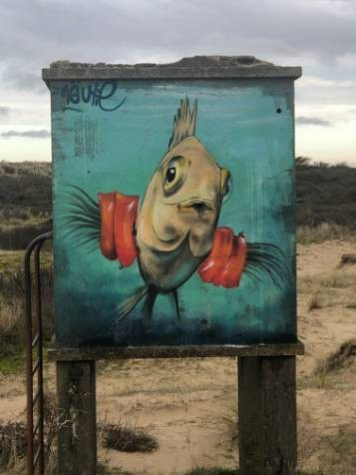
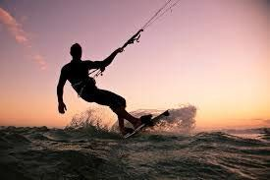
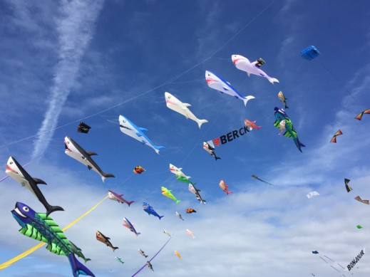
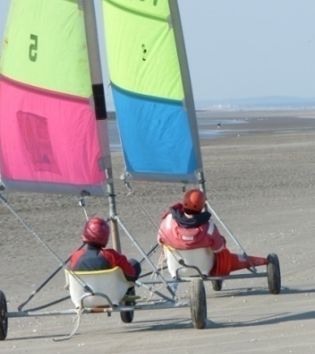
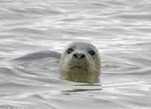
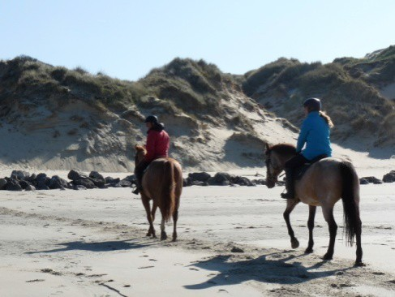
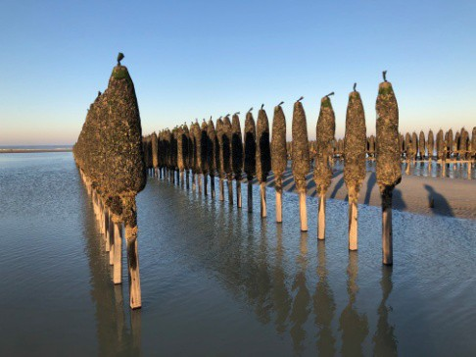
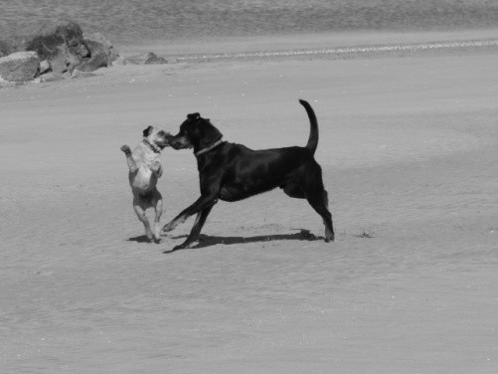

Slide 4
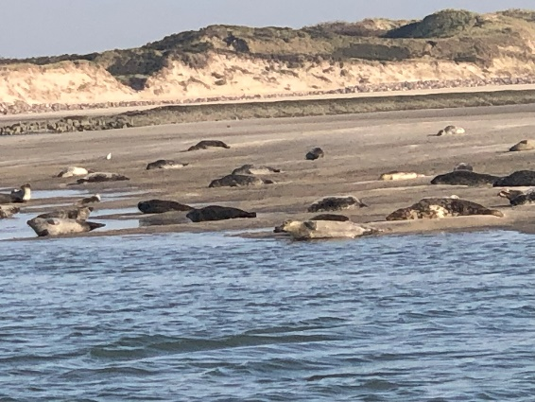
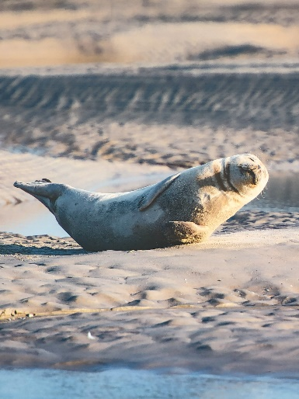
MAMMIFERES CARNIVORES MARINS
Une espèce protégée de la famille des phocidés
Vivent le long des côtes de la Manche
A marée basse:
  Repos vital sur les bancs de sable
A marée haute:
  Pèche (2 - 6 Kg/ jour : morue, poissons plats, mollusques
Esperance de vie:
  30 ans

Slide 5
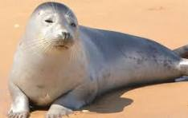
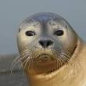
Phoques veaux marins
Espèce solitaire de pelage clair parsemé de taches sombres
Corpulence plus petite :
  Poids 50-100Kg
  Taille 1,5 -2m
Petite tête large et ronde
Décrochement entre front et museau, narines formant un Y
Cycle biologique :
  Naissent en été

Slide 6
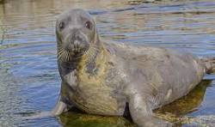
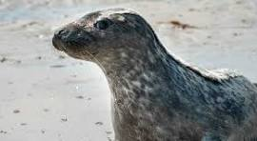
Phoques gris
Espèce vivant en groupe, de pelage gris foncé parsemé de taches claires
Corpulence plus importante :
  Poids 150-300Kg
  Taille 2 -3m
Museau allongé dans le prolongement du front et des narines parallèles
Cycle biologique inversé :
  Naissent en hiver

Slide 7
A-3PM: www.ifmkberck.com
Association pour la Promotion des Professions Para - Médicales
Association de loi 1901 « à but non lucratif »
Fondée en 1972
Conseil d’administration:
  Président (maire de Berck/ Mer)
  Directeurs des établissements Berckois
  BDEKE
Gère 2 Instituts:
  Institut de Formation en Masso-Kinésithérapie (IFMK) A Berck
  Institut de Formation en Ergothérapie (IFE) Sur 2 sites :
    Berck
    Loos (antenne de Berck)

Slide 8
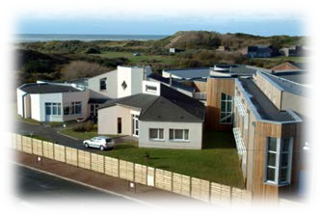
I.F.M.K Berck-sur-Mer
Capacité d’accueil
  330 étudiants répartis en 4 promotions
  50 I.F.M.K (moitié public - moitié privé)
  75 nouveaux entrants
Equipe d’encadrement
  1 directeur général pour les 2 Instituts (IFMK/IFE)
  1 directeur pédagogique
  4 responsables pédagogiques
  1 secrétaire
  1 documentaliste
  Plus de 150 intervenants extérieurs

Slide 9
I.F.M.K Berck-sur-Mer
Situation à proximité du complexe hospitalier Berckois
  CH Maritime (APHP)
  CHAM
  Fondation Hopale (Calve, Calot…)
  IEM
Fonctionnement
  Institut privé à but non lucratif
  Externat
  Frais de scolarité 4050 € / an
  Contrat de formation par apprentissage
Locaux
  Mutualisés avec IFE

Slide 10

Masso-Kinésithérapie
Profession de Santé créée en 1946
  Auxiliaires médicaux
    Métiers de soins
    Métiers de la rééducation
    Métiers de l’appareillage
    Métiers de l’assistance technique
Profession attractive
  Mode d’exercice
    Salarié (centre de rééducation, clinique, centre hospitalier)
    Secteur libéral indépendant (85% des 90.000 MK)
  Diversité des champs d’intervention
    Traumatologie, Neurologie, Rhumatologie ………….
  Diversité de la patientèle
    De la Naissance à la Fin de Vie
  DPC

Slide 11

Formation
Réglementation
  Référentiel de formation : Arrêté du 2/09/2015
  Diplomation : D.E délivré par la DREETS
  (Direction Régionale de l’Economie de l’Emploi du Travail et des Solidarités)

Slide 12
Modalités d’admission
Communes aux 3 I.F.M.K Nord - Pas de Calais
    I.F.M.K Berck/Mer
    I.F.M.K région sanitaire de Lille (IKPO)
    I.F.M.K du Nord de la France (IFMKNF)
245 places pour les 3 IFMK (59-62)
    75 étudiants pour I.F.M.K Berck-Sur-Mer
    79 étudiants pour IKPO
    91 étudiants pour IFMKNF

Slide 13

Recrutement
Recrutement universitaire régional
  Campus Lille – Valenciennes – Cambrai
Inscription
  Sur la plateforme Parcoursup (https://www.parcoursup.gouv.fr/ )
  Cursus : « Diversité et seconde chance »
    Parcours avec Majeure Santé
      P.A.S.S : Parcours Accès Santé Spécifique
      L.S.S : Licence Science pour la Santé
    Parcours avec Mineure Santé
      L.A.S : Licence Accès Santé
Affectation en IFMK
  Rang de classement – Quota propre à chaque filière
  Vœux initiaux d’affectation

Slide 14
Parcours avec Majeure Santé
P.A.S.S
Parcours d’Accès Spécifique Santé
(Faculté de médecine Henri Warembourg)
Il n’y a pas possibilité de redoubler (L1)
L.S.S
Licence Sciences pour la Santé
(Institut Catholique de Lille)
Possibilité de réintégrer en L2/L3
Option majeure : Enseignements fondamentaux dans le domaine de la santé
Options mineures favorisant la réorientation en cas de non admission en 2° année d’étude de santé.

Slide 15
Parcours avec Mineure Santé
Licence Accès Santé (L.A.S)
Option majeure :
  Enseignement de la discipline choisie
Option mineure « santé »
  Rend possible une poursuite en étude de santé (L2)

Slide 16
Parcours avec Mineure Santé
L.A.S.
UNIVERSITE DE LILLE
Mathématiques, Physique, Chimie, Sciences de l’Ingénieur
Mathématiques et informatique appliquées aux sciences humaines et sociales
UFR STAPS
Sciences pour la santé (ILIS)
Sciences Sanitaires et Sociales
Psychologie
Sociologie Quantitative
Information / Communication
Sciences de la vie
Droit
Economie / Gestion
UNIVERSITE POLYTECHNIQUE HAUTS DE FRANCES (Valenciennes)
Sciences de la vie : Biotechnologie agro-alimentaire (Site de Cambrai)
Economie / Gestion
Droit
UFR STAPS
Licence 3P : Pluridisciplinarité Projet Personnel

Slide 17
Nombre de places
Filières kinésithérapie Septembre 2024
Majeures Santé
  PASS
    L1 : 62
    L2 / L3 : X
  Licence « Sciences pour la Santé »
    L1 : 10
    L2 / L3 : 5
Mineures Santé
  LAS
    L1 : 99
    L2 / L3 : 69
Soit 245 places pour les 3 I.F.M.K
Issues de L1 : 171(diversité)
Issues de L2/L3 (sauf PASS) : 74 (seconde chance)

Slide 18
Dispense de scolarité (hors quotas) (Art 25)
Nombre de places : 4 (maximum)
Eligibilité/ Diplôme
  Diplôme d’Etat d’auxiliaire médical
  Universitaire :
    Licence Sciences pour la Santé ou STAPS
    Diplôme de grade Master
Recrutement :
  Admissibilité sur dossier
  Admission sur entretien

Slide 19
Extra communautaire (hors quotas) (Art 27)
Nombre de places : 2 (maximum)
Eligibilité / Diplôme
  Masseur-kinésithérapeute extra-communautaire
Recrutement :
  Admissibilité sur épreuve écrite de 1h30
    Dans le domaine sanitaire et social
  Admission sur épreuves orales
    M.S.C. et entretien de motivation

Slide 20
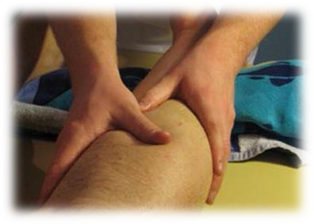
Réingénierie
Etudes Masso-Kinésithérapie
Référentiel de formation (Arrêté du 2 septembre 2015)
  4 années d’étude
  2 cycles (8 semestres)
    1° Cycle K1/ K2
    2° Cycle K3/ K4
  Alternance :
    Institut
    Stage (possibilité contrat d’apprentissage)
  Obtention du DEMK

Slide 21
Formation en Institut
Des unités d’enseignement
  C.M/ T.D/ .ED
Des unités d’intégration
  Mises en situation clinique
Des unités optionnelles
  En interdisciplinarité avec d’autres professions paramédicales
Tous les cours sont obligatoires et contribuent à l’acquisition de 11 compétences professionnelles validées en stage

Slide 22
Formation en stages
7 stages (42 semaines) planifiés par l’Institut
  En K1 : 1 stage de 2 semaines + 1 stage de 4 semaines
  En K2 et en K3 : 4 stages de 6 semaines
  En K4 : 1 clinicat de 12 semaines
Les stages :
Se déroulent en établissement de santé, en ambulatoire
Grande diversité de champ d’action
Mise en place du portfolio
Livret référentiel de compétence renseigné par l’étudiant et le référent du stage

Slide 23
Mise en place du Service sanitaire
Favoriser l’interdisciplinarité et l’inter professionnalité dans le domaine de la santé
Elaborer, conduire et évaluer des actions de prévention :
TMS, addictions, violences, ……………
Durée 6 semaines dont 8 jours ouvrables sur le terrain
Réalisé en K2 en partenariat avec l’IFE

Slide 24
Réalisation d’un mémoire
Initié dès le 1er cycle et réalisé en 2ème cycle
Objets du mémoire : Utilisation d’une méthode scientifique qui répond à un problème donné
        En diffusant et analysant un questionnaire auprès d’une population donnée
        Par une expérimentation clinique
        En réalisant des entretiens auprès des avis d’experts
        Revue systématique de littérature
        Méta-analyse en se référant à une démarche statistique

Slide 25
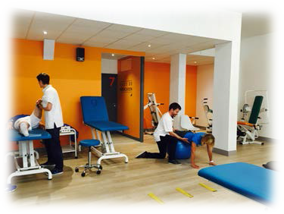
Temps de travail personnel
Autonomisation « encadrée » de l’étudiant
Restitution de documents individuels et en groupes
Mis en place de projets (J.P.O)

Slide 26
Vacances
Zone B
1° semaine de vacances (Temps Travail Personnel)
Cours le samedi matin (éventuellement)

Slide 27
Validation des acquis
Passage en année supérieure :
    Validation de la totalité des E.C.T.S (60/ 60)
    Avoir obtenu au moins 52 E.C.T.S/ 60 avec obligation de valider les E.C.T.S manquants l’année suivante.
Aucune dette n’est possible entre le 1er et 2nd cycle
Redoublement :
    Les étudiants ayant validé entre 15 et 52 E.C.T.S en conservant l’acquis des U.E validées.
    Les frais de scolarités seront fonction du nombre d’ECTS manquants
Exclusion :
    Les étudiants ayant validé moins de 15 E.C.T.S

Slide 28
Obtention du Diplôme d’état de Masseur Kinésithérapeute
Il faudra valider l’ensemble du parcours de l’étudiant soit 240 ECTS sur 4 ans
C’est un diplôme reconnu en « Grade Master » depuis le 13 août 2021.
Le 17 mai 2021, Olivier VERAN, Ministre des Solidarités et de la Santé, avait annoncé la reconnaissance du grade Master pour les étudiants diplômés d’état de masso-kinésithérapie.
Le décret du 13 août 2021, publié au Journal Officiel le 15 août, a concrétisé cette annonce.
Le texte modifie les dispositions de l’article D. 636-69-1 du code de l’éducation afin de conférer le grade universitaire de master aux titulaires du diplôme d’État de masseur kinésithérapeute à l’issue de l’année de formation 2020-2021.

Slide 29
Double diplomation professionnelle et universitaire
Master 2
En collaboration avec ILIS et les 2 Instituts Lillois
En 4ème année
2 parcours possibles :
  Ingénierie et management de la santé : I.M.S
  Recherche

Slide 30
En fin de compte, ………..
Vous avez fait le bon choix, à condition :
    Assumer votre futur métier :
      Métier de soins
      Empathie/ Ecoute/ Disponibilité/ Persévérance
        Quand tout va bien
        Toutes circonstances
    Faire vivre des valeurs :
      Technicité
      Humanité
Notre enjeu :
    Vous rendre curieux :
        D’étudiant en professionnel de soin
    Vous préparer :
        Moins de 4 ans de formation pour plus de 40 ans d’exercice (au moins !!)

Slide 31
En fin de compte, ………..
Choisissez un travail que vous aimez
et vous n’aurez pas à travailler
un seul jour de votre vie !!

Slide 32
Je vous remercie pour votre attention

Slide 33

Animations de la journée
Présentation
    Amphi Kiné 10H30-11H30 – 14H-15H
Visite guidée par les étudiants
    Départ 11h30 et 15h : Hall
Ateliers et démonstrations
    Déambulation : Salle TP 4
    Renforcement musculaire : Salle TP 1
    Massage et mobilisations : Salle TP 3
    Quizz : Salle TP 2

Slide 34
Animations de la journée
Stands d’information
  Sélection et Formation: Amphi Ergo
  Vie étudiante et BDE : Salle TP 6
Détente et convivialité : Cafétéria
  Boissons en accès libre
  Vente de gâteaux

Slide 35
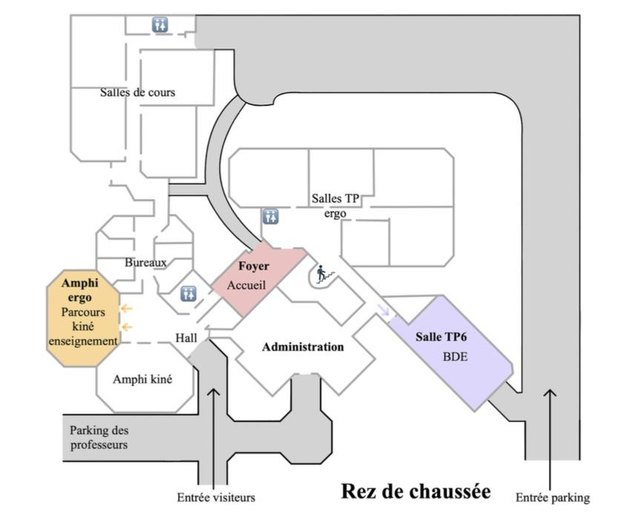

Slide 36
